Slide 1




Концепция модернизации Межпоселенческой центральной библиотеки Каратузского района

Slide 2
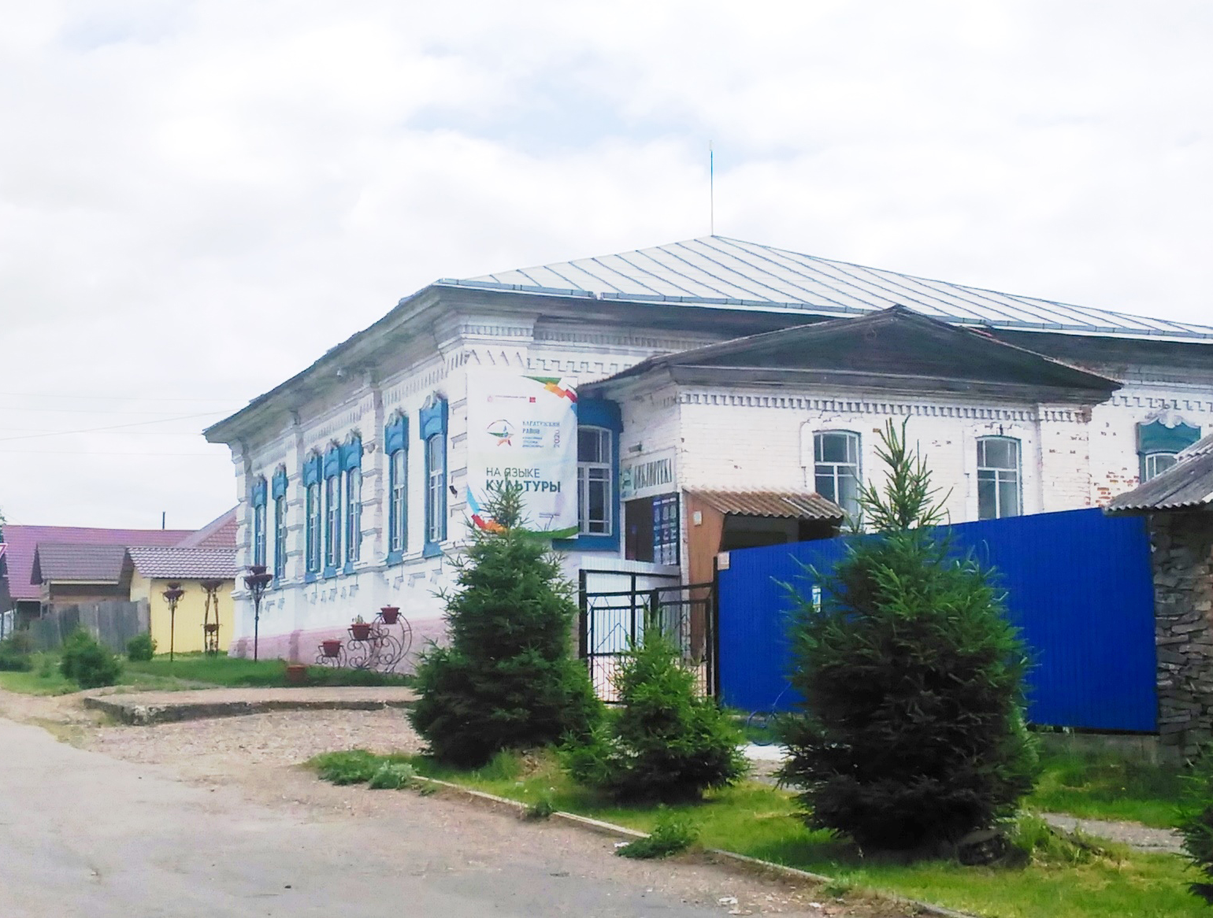



Межпоселенческая
центральная библиотека
Каратузского района

Slide 3

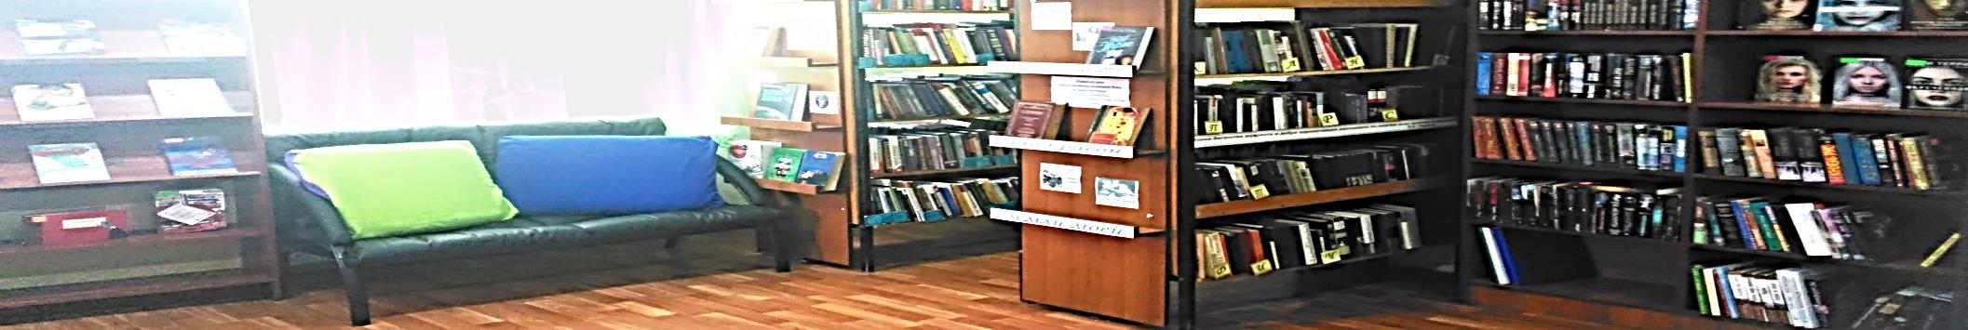

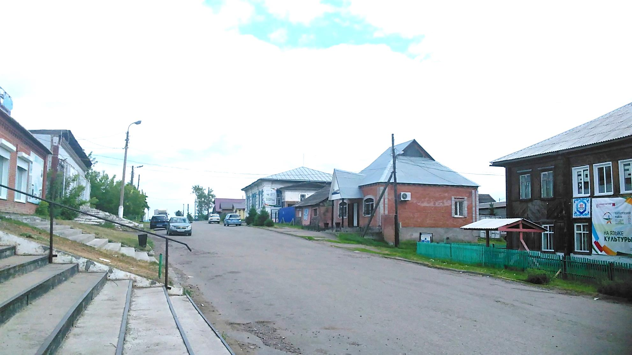
Библиотека находится на одной из центральных улиц села

Slide 4

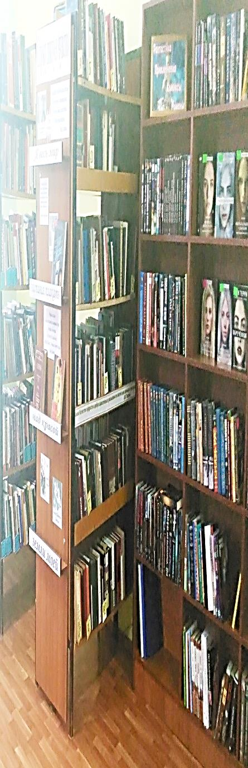
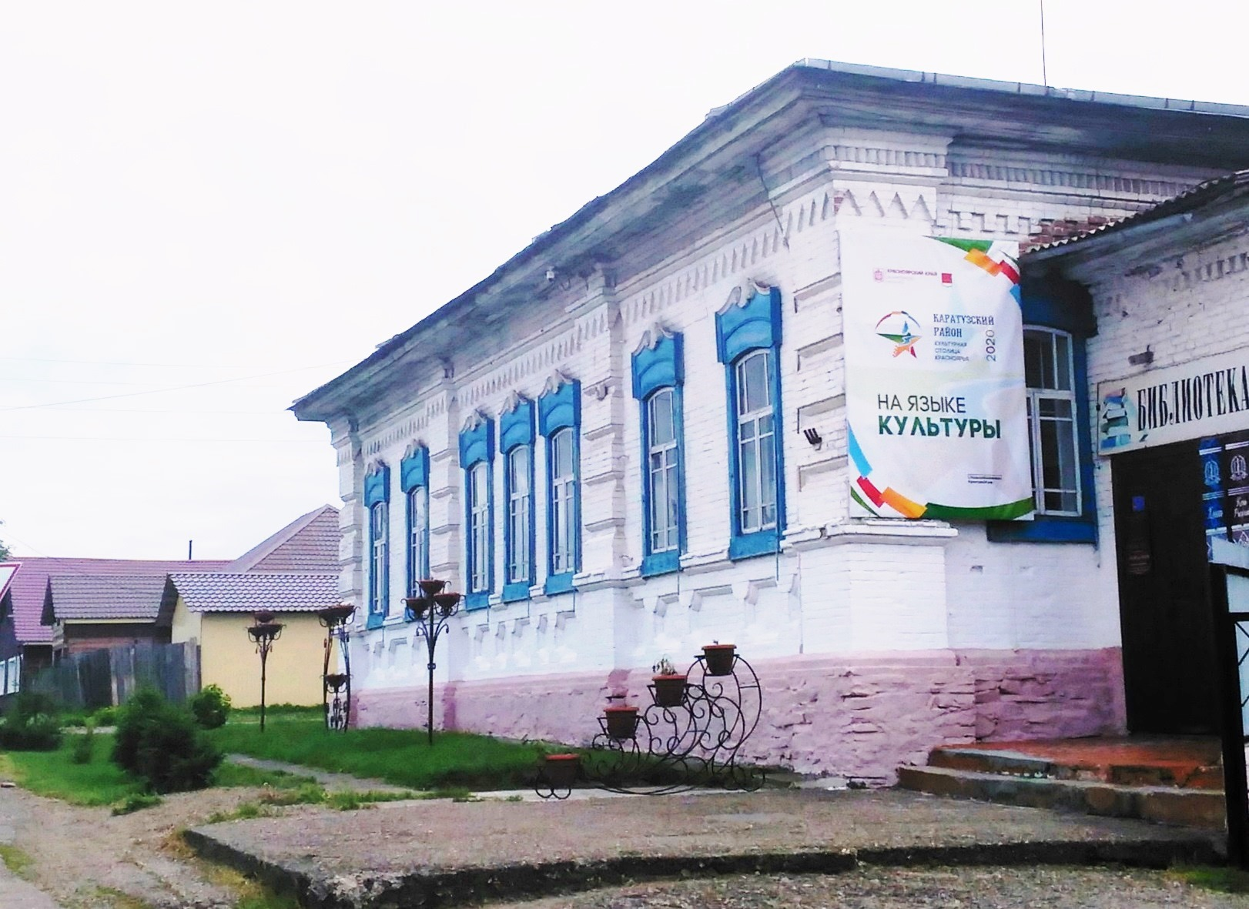

Фасад библиотеки, центральный вход.

Slide 5
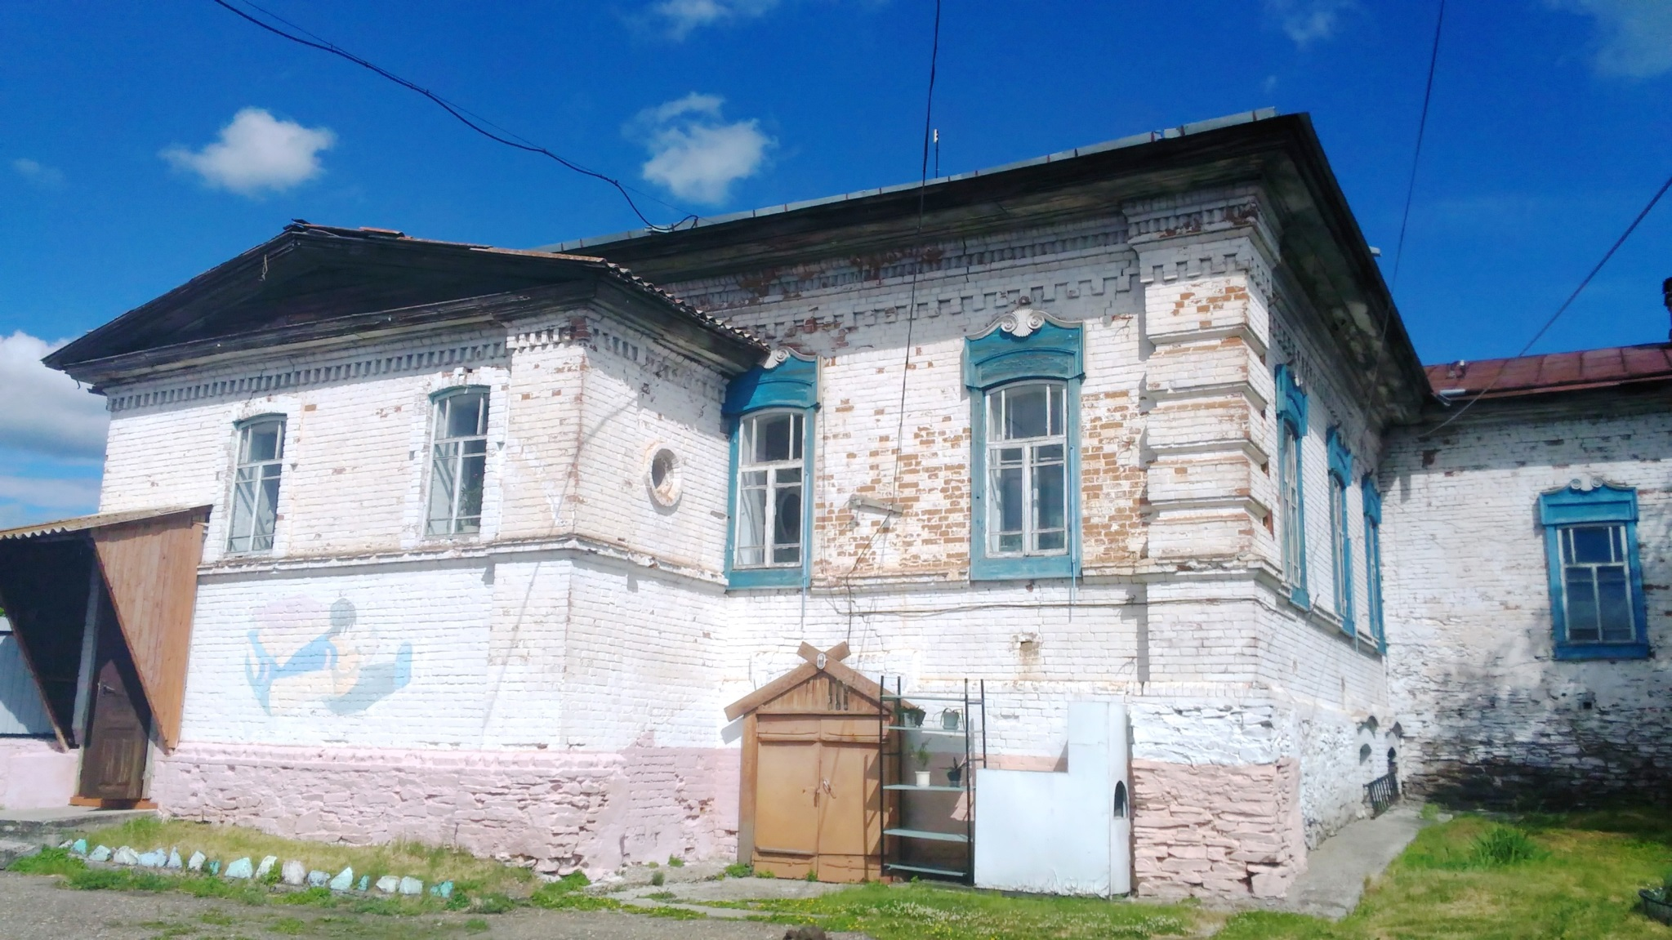
Фасад библиотеки, вход в подвальное помещение
и выход на дворовую территорию библиотеки

Slide 6
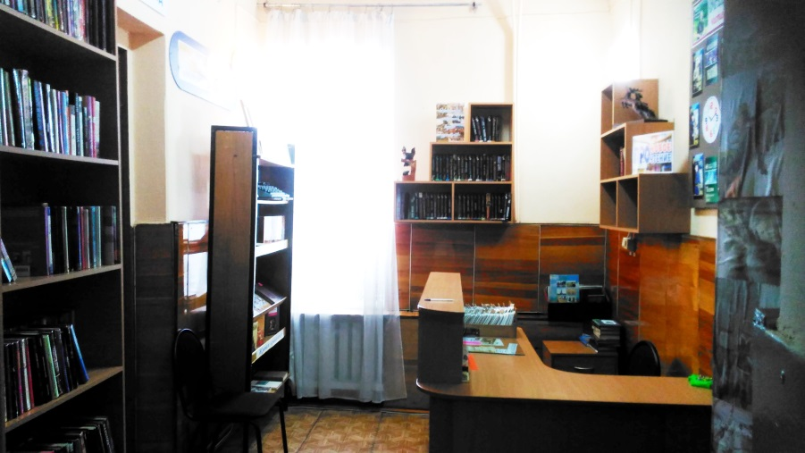
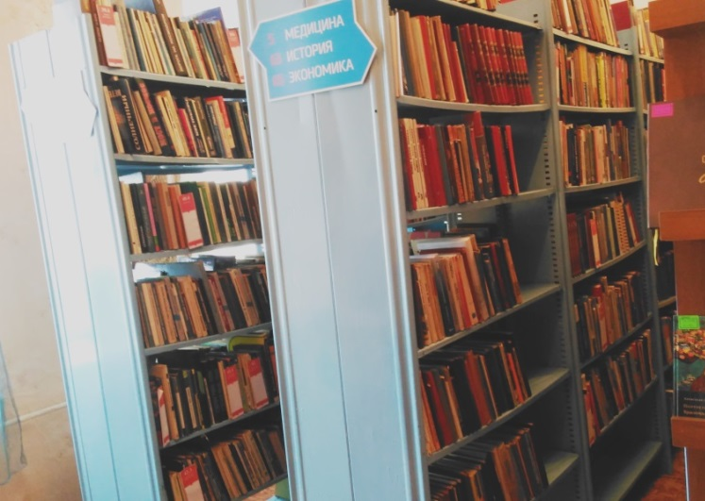
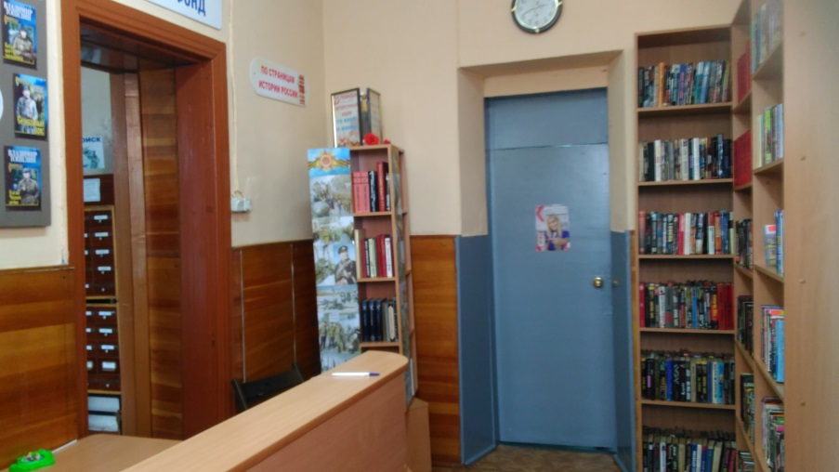
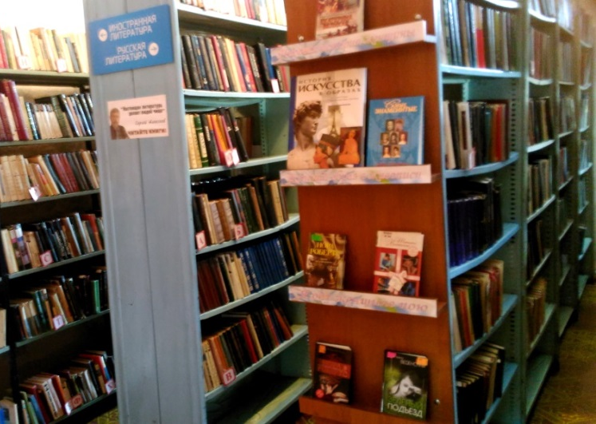
Абонемент
Отраслевой фонд
Художественный фонд

Slide 7
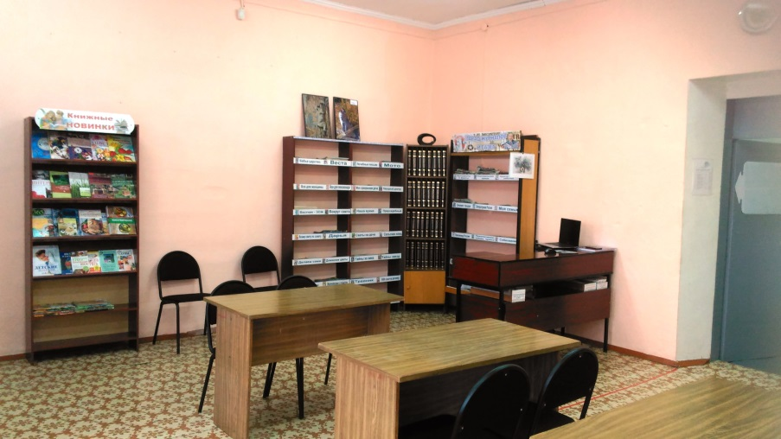
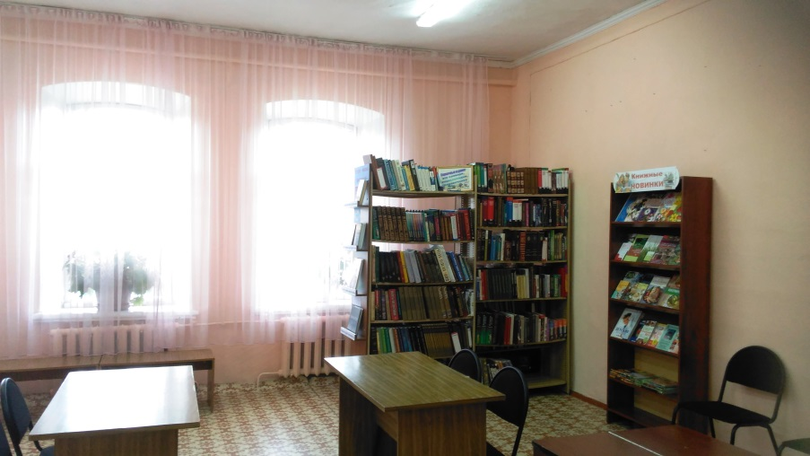
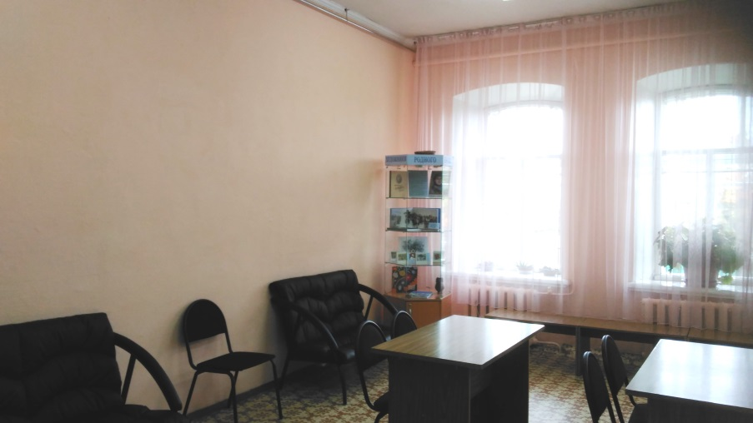
Читальный зал

Slide 8
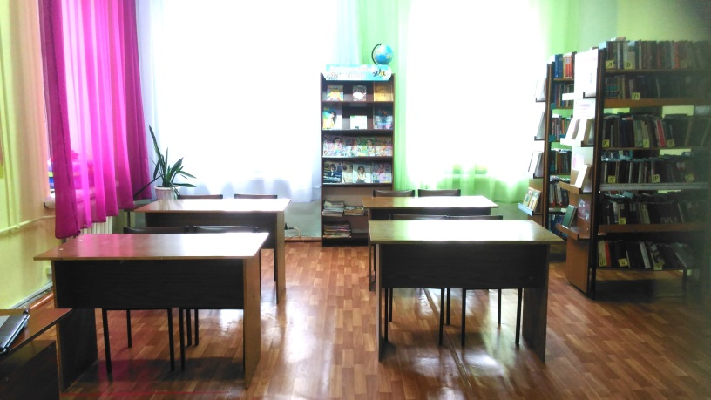
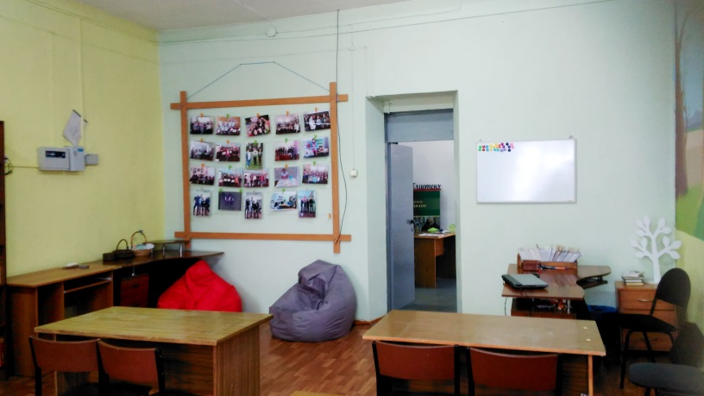
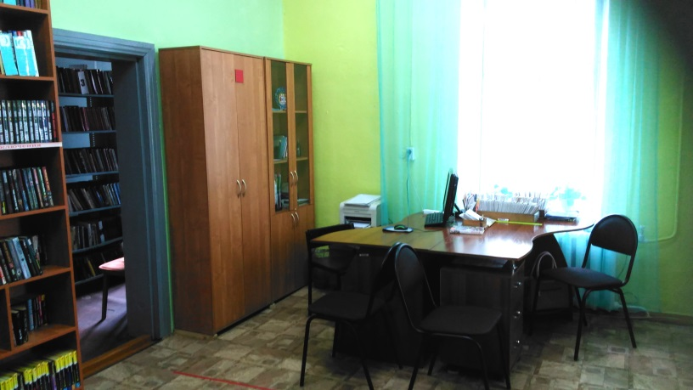
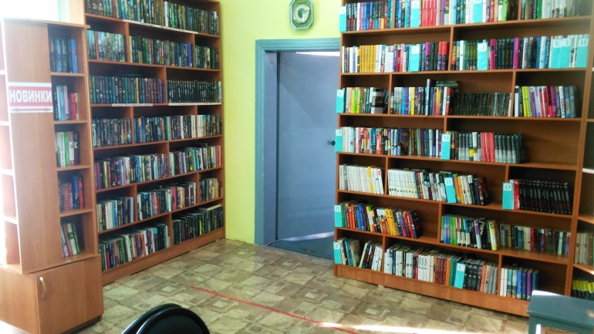
Молодежная кафедра
Отдел организации и использования единого фонда

Slide 9
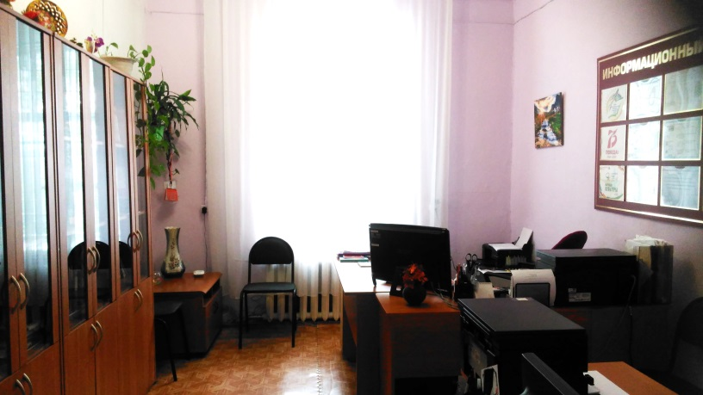
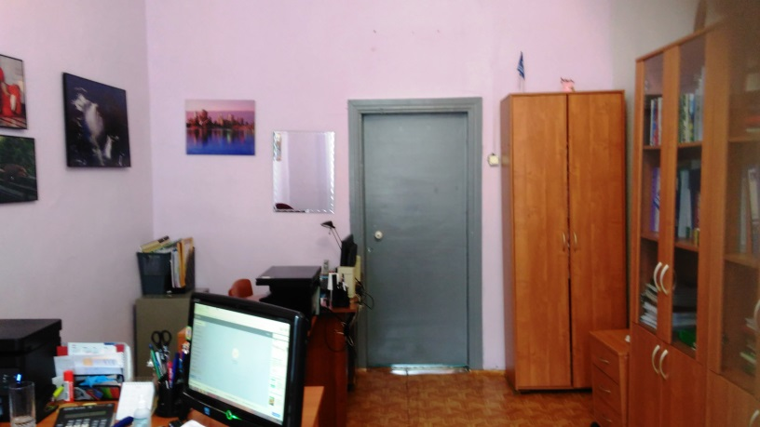
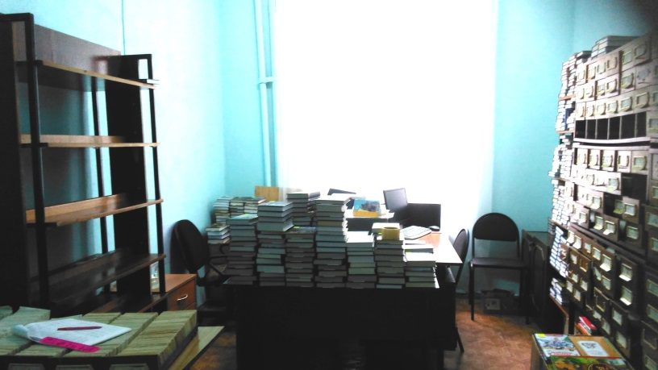
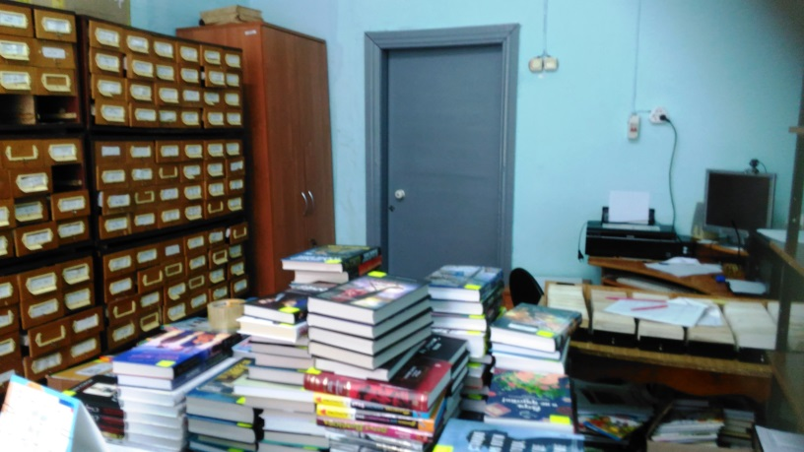
Методический отдел
Отдел комплектования

Slide 11
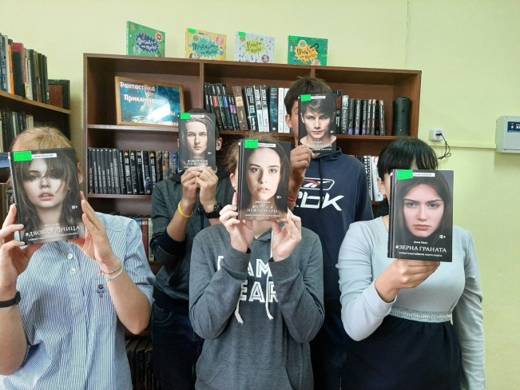
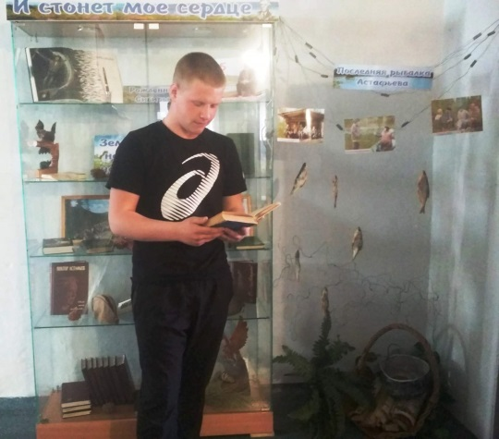
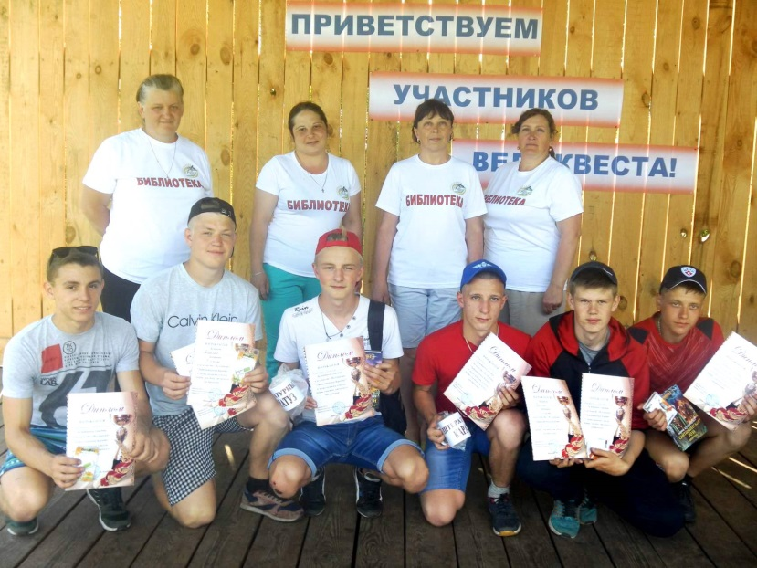
Молодые читатели в #bookface2019
Акция «Читаем Астафьева – открываем Россию!»
«Велоквест»

Slide 12
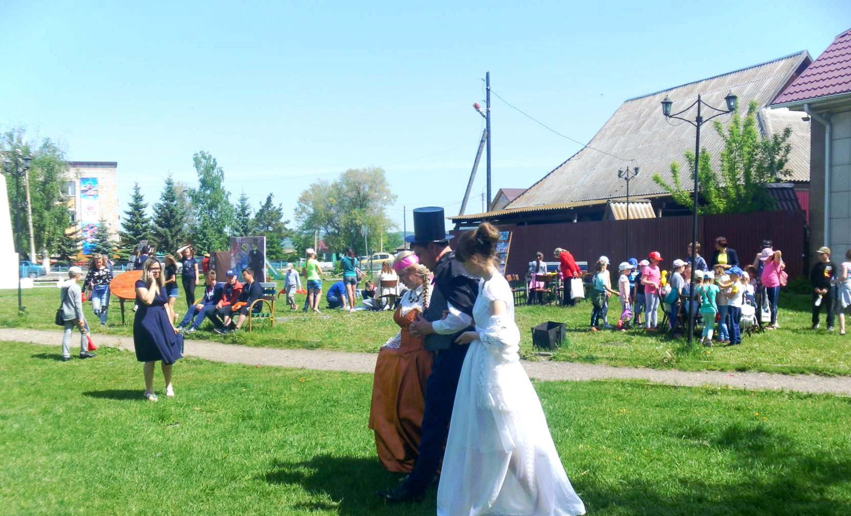
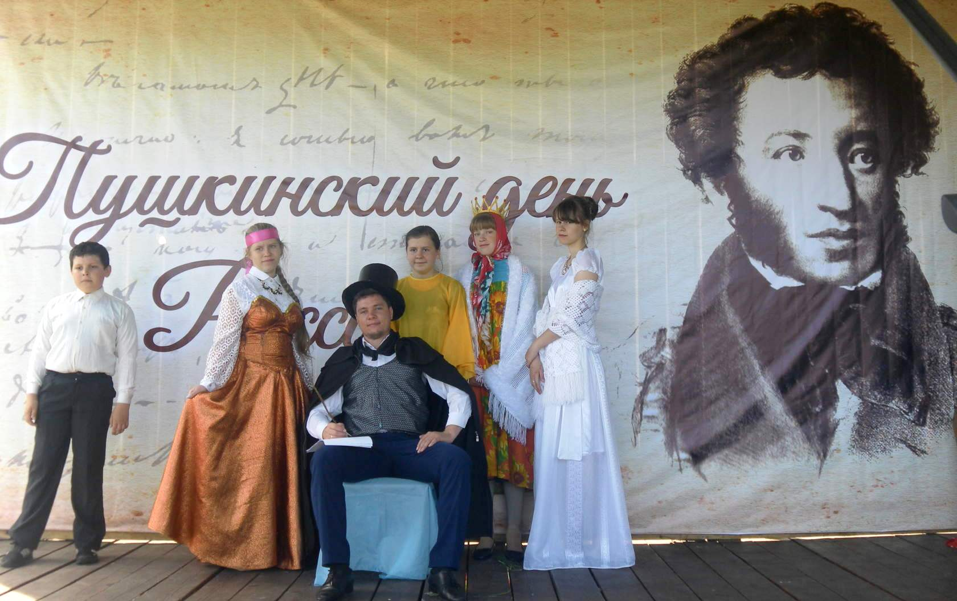
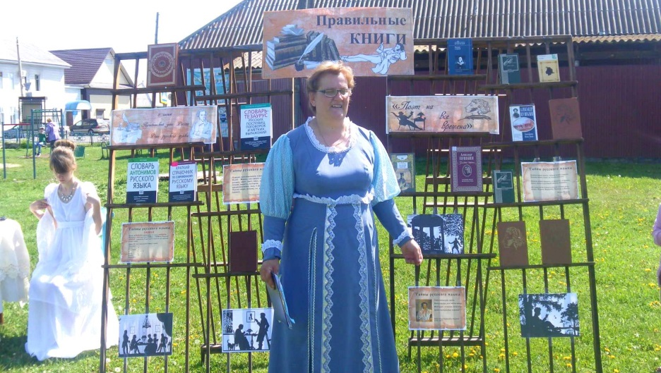
Пушкинский День России!

Slide 13
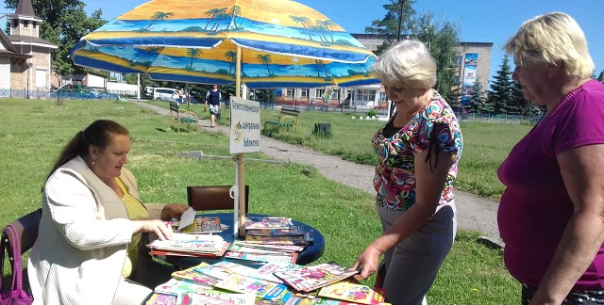
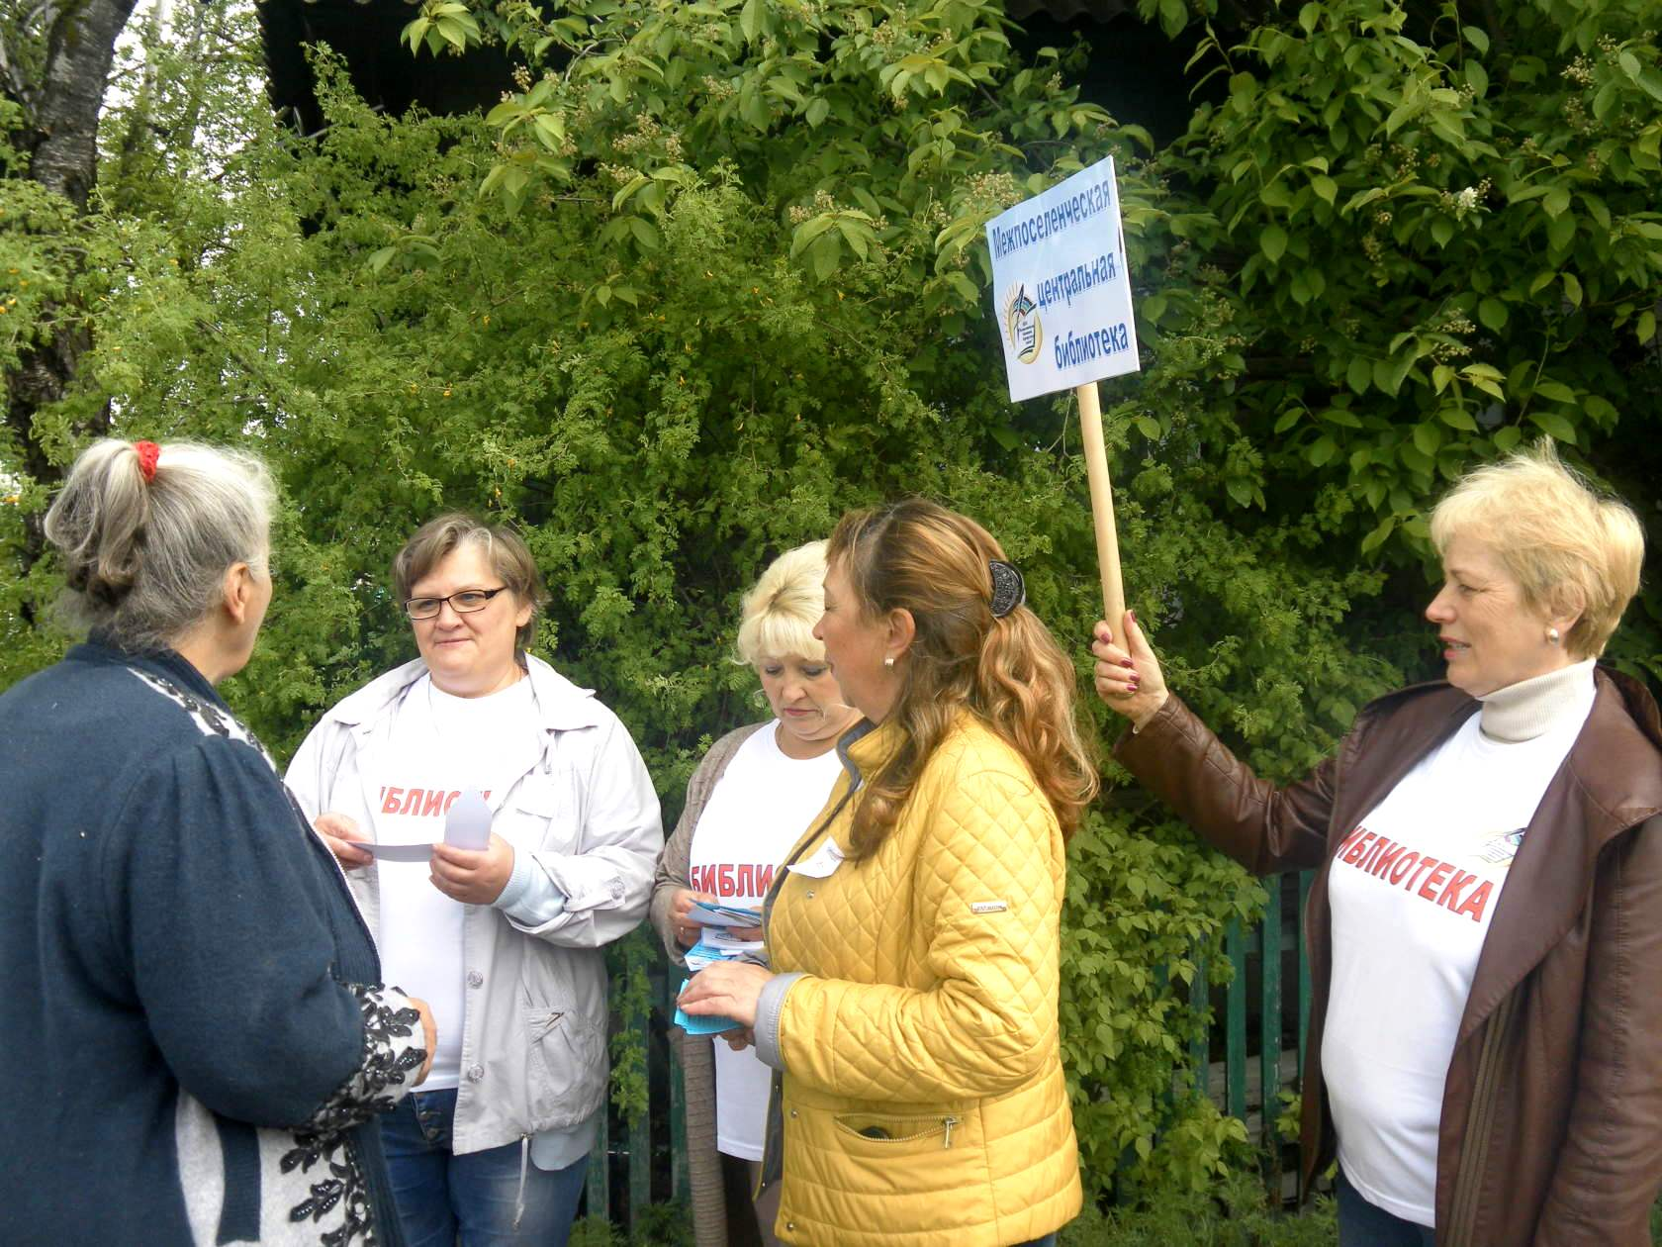
Летний Читальный зал
Акция «Бегущая книга»

Slide 14
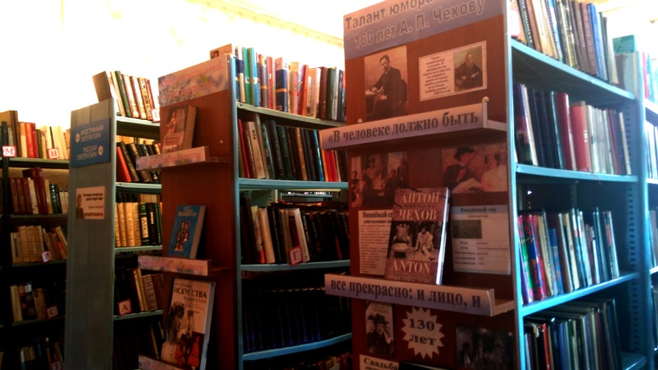
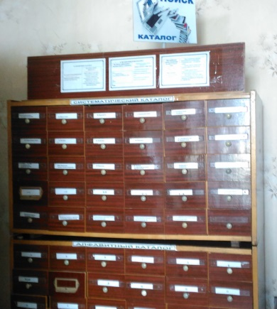
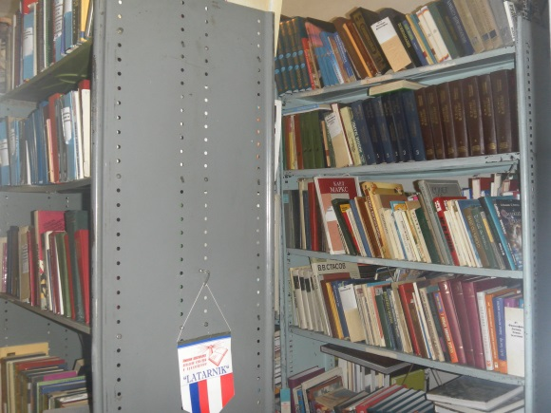
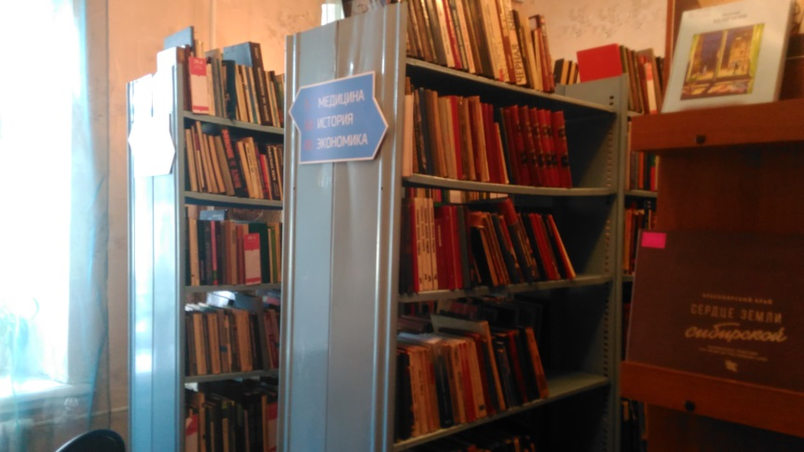
Ограничивающие факторы
Устаревшие и подлежащие замене каталоги
Устаревшие металлические стеллажи

Slide 15
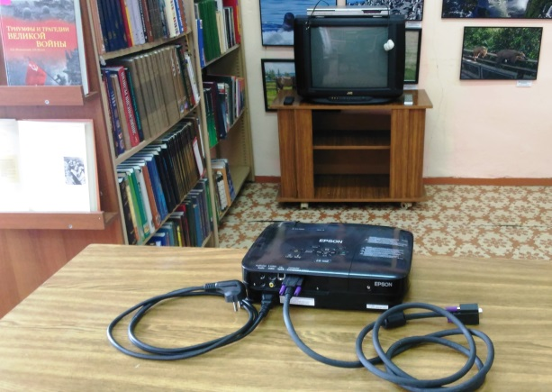
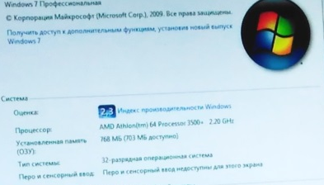
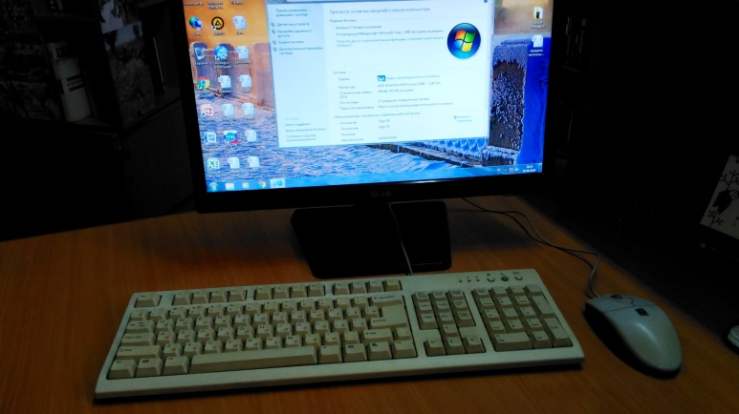
Ограничивающие факторы
Устаревшее компьютерное
оборудование, отсутствие
автоматизированных рабочих
мест для пользователей

Slide 16

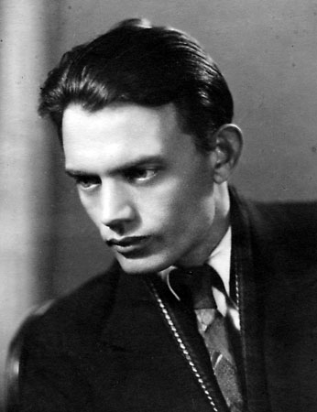

По результатам голосования в социальных сетях предлагается
присвоить библиотеке имя Алексея Тимофеевича Черкасова

Slide 17
Основная концептуальная идея - создание интеллектуального центра общественной жизни местных сообществ, способствующего социальному и духовному возрождению села

Slide 18
Предлагаемая структура будущей модернизированной библиотеки:
Гостевая зона
Молодёжный зал
Черкасовский зал
Книжный зал
Медиазал
Зал массовых мероприятий

Slide 19
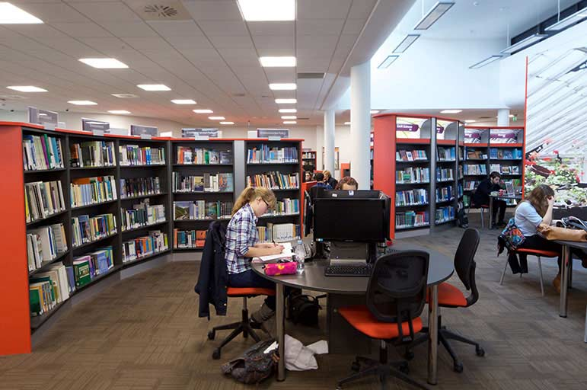
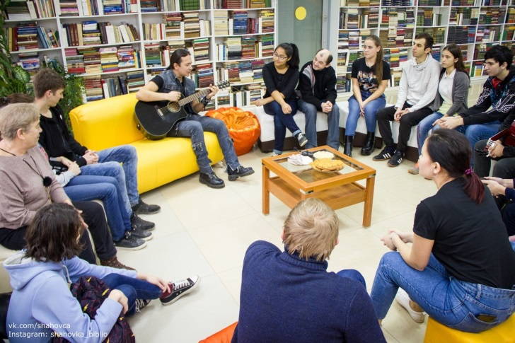
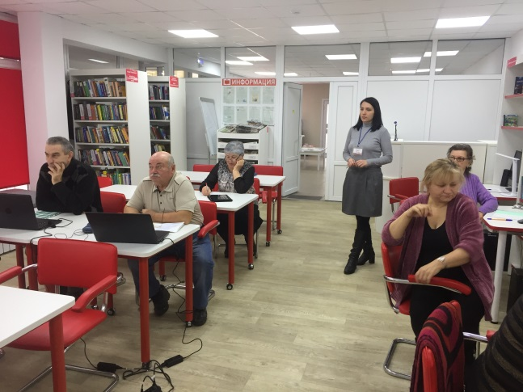
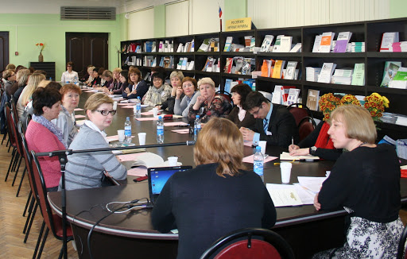
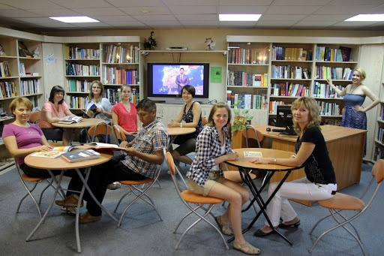

Slide 21
Межпоселенческая
центральная библиотека им. А. Т. Черкасова

